Slide 1

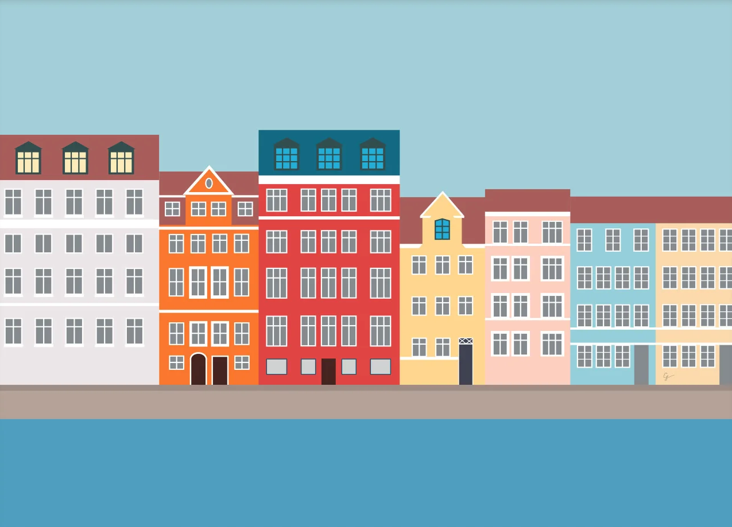
🍕 👩‍🔬👨‍🔬 🍻
Copenhagen

